Slide 1
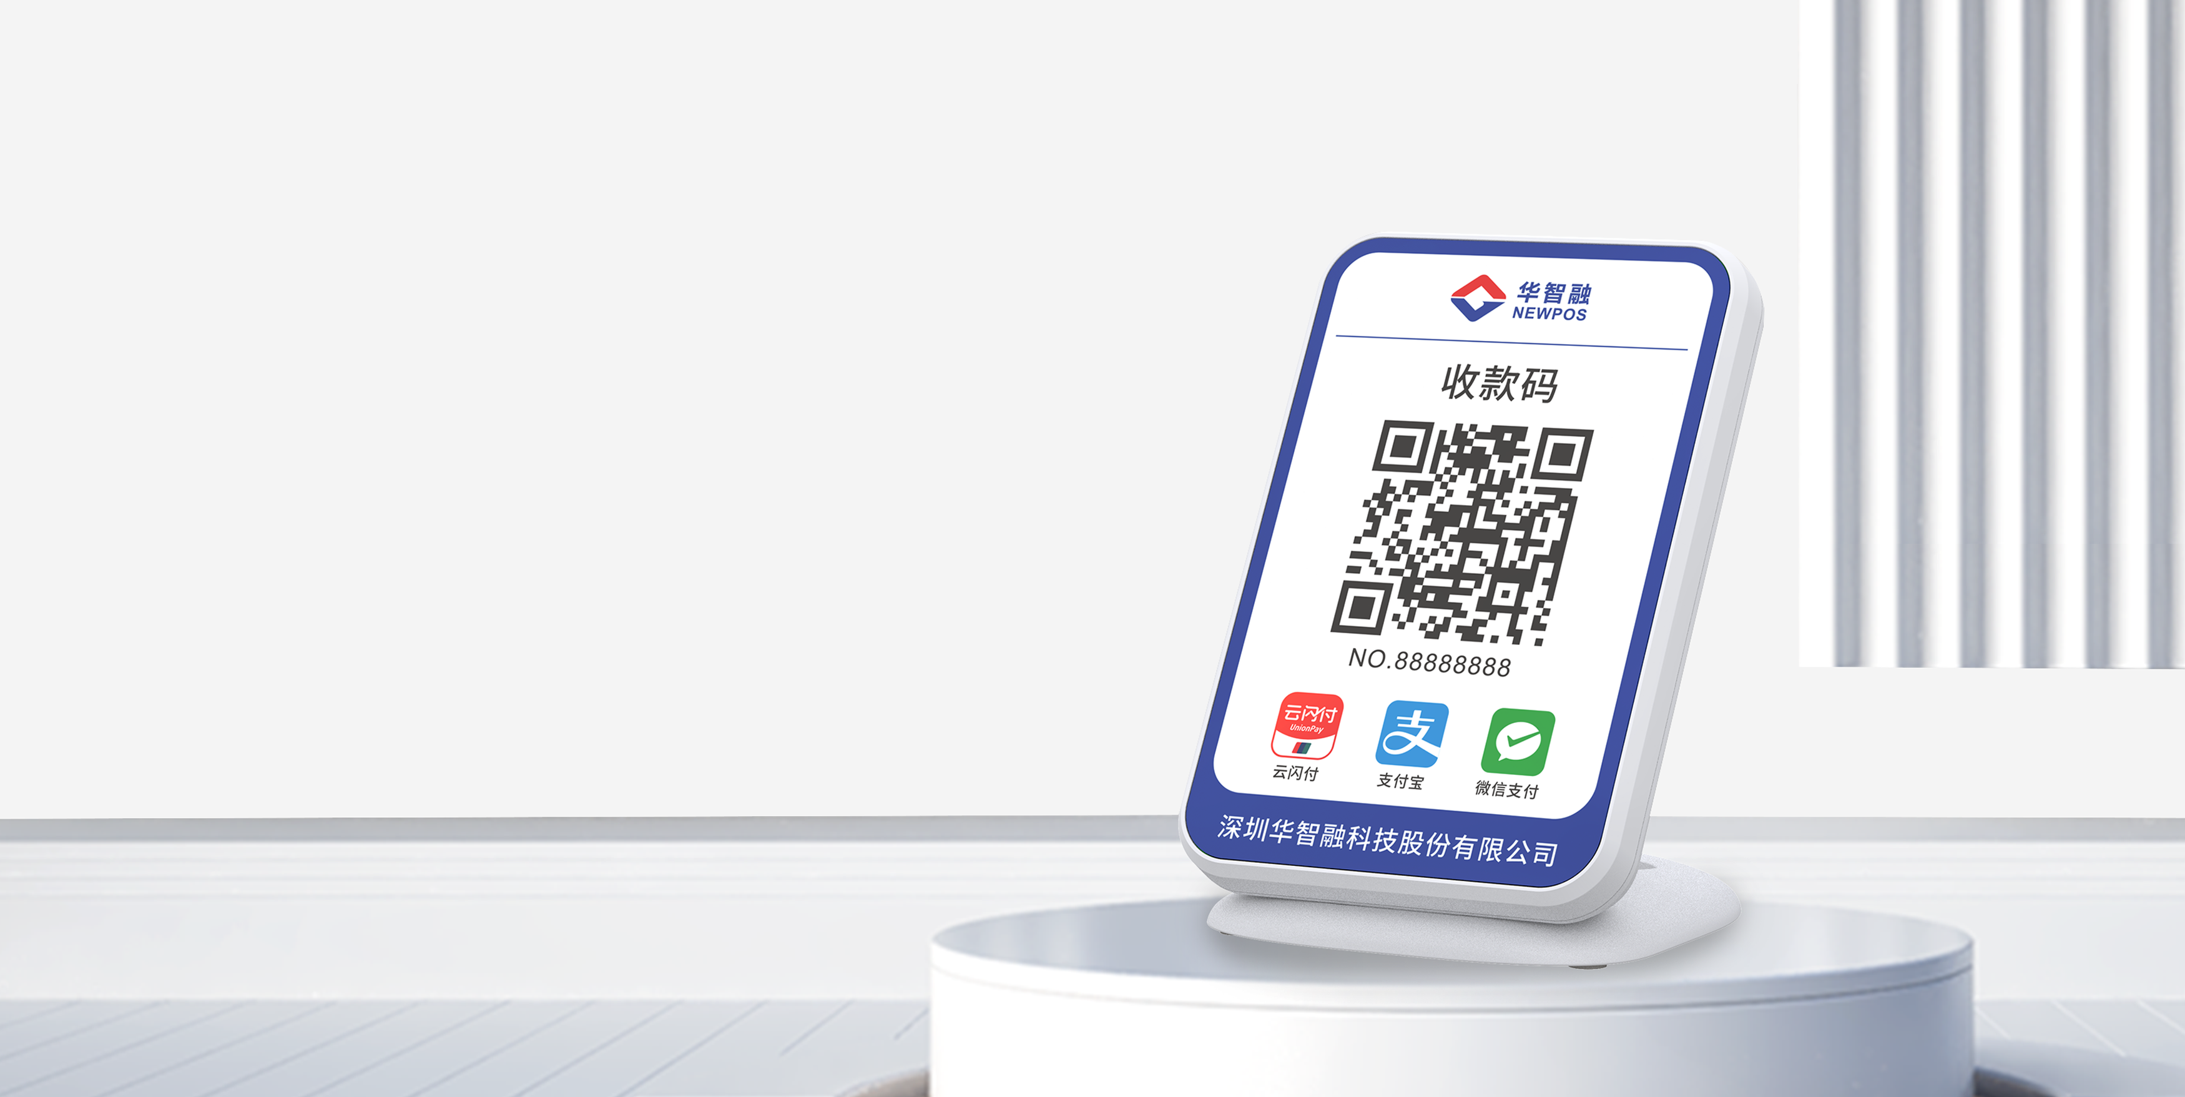
MDP810
新云音箱--支付更动听
大音量 金额可见 即时播报

Slide 2
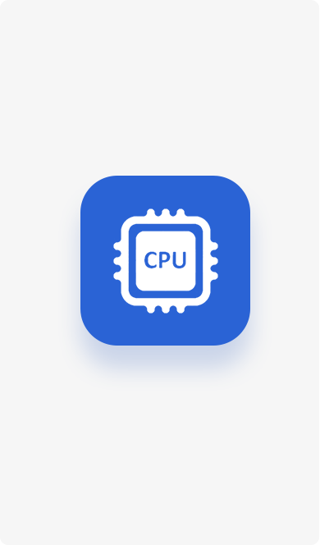
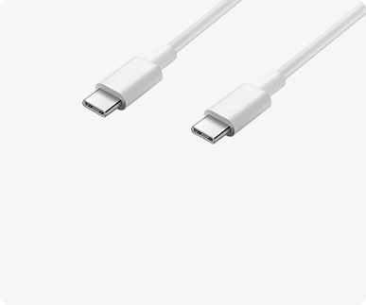
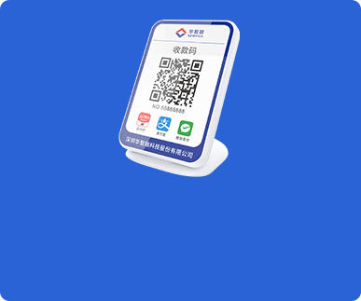
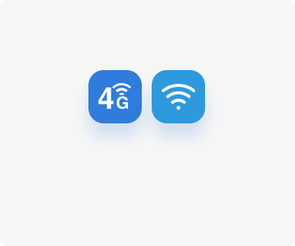
充电接口
TYPE-C
一体式设计
使用更方便
CPU
32位高性能安全CPU
音量
≥110dB（距离10cm处）
通讯方式
4G/WIFI

Slide 3
大音量覆盖整个店铺
大喇叭采用4Ω/3W规格，声音洪亮，再嘈杂的环境也能听清楚支持TTS，定制的专属播报语音，区别其他到账干扰声

Slide 4
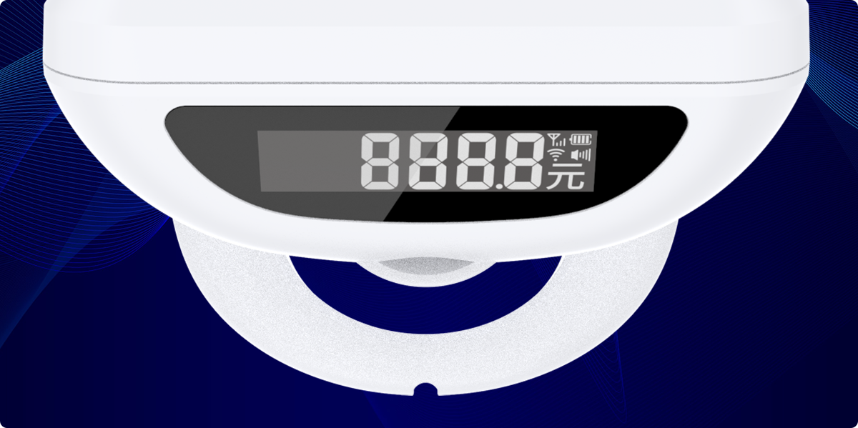
金额可见
6位8段数码管显示屏，实时显示交易金额

Slide 5
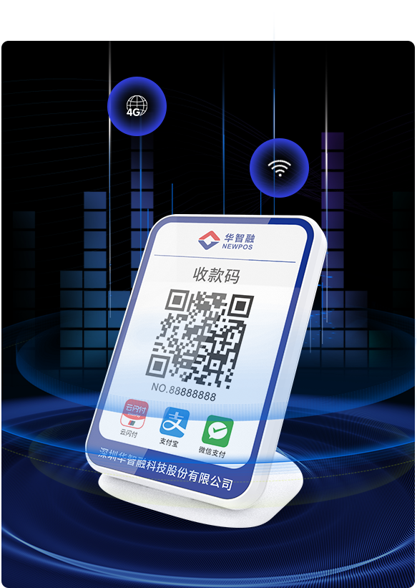
即时播报
拒绝漏单
采用4G/WIFI通讯，播报更快更稳定实时播报，拒绝逃单，收款更放心

Slide 6
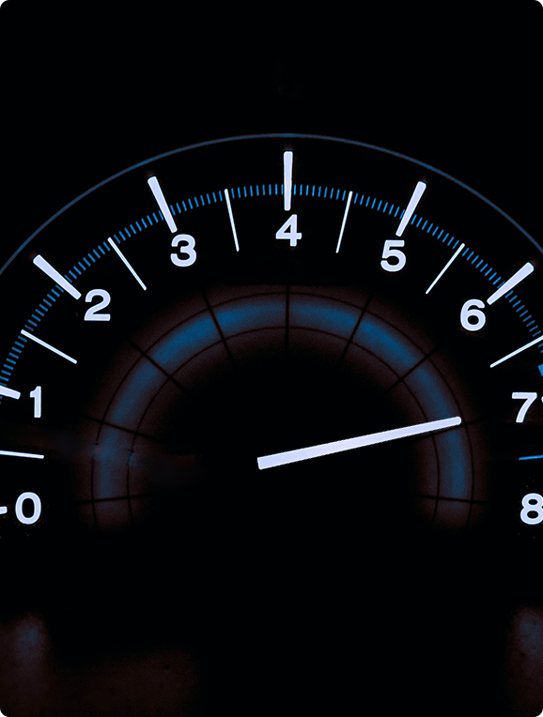
长续航
全天无忧
内置大容量电池，超长续航

Slide 7
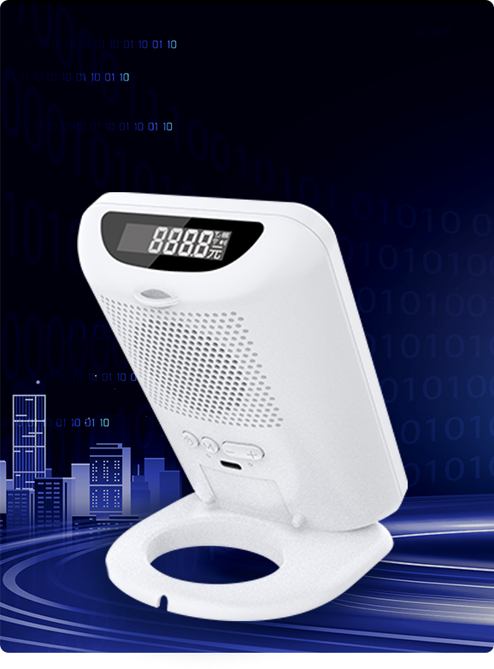
一体化设计
全场景使用，摆放更方便

Slide 8
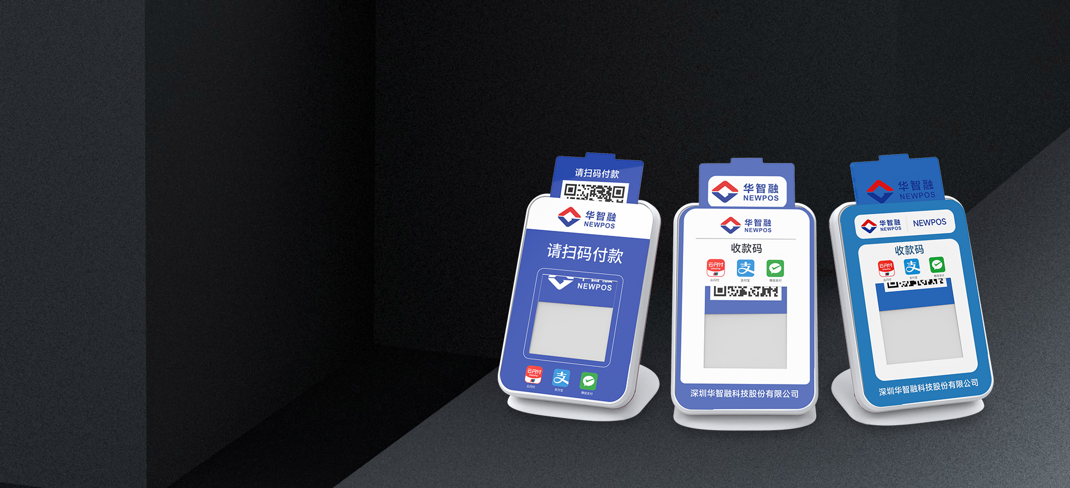
打造您的独特风格！
定制化版面和插纸，让您随意切换不同的插纸样式和版面图案

Slide 9
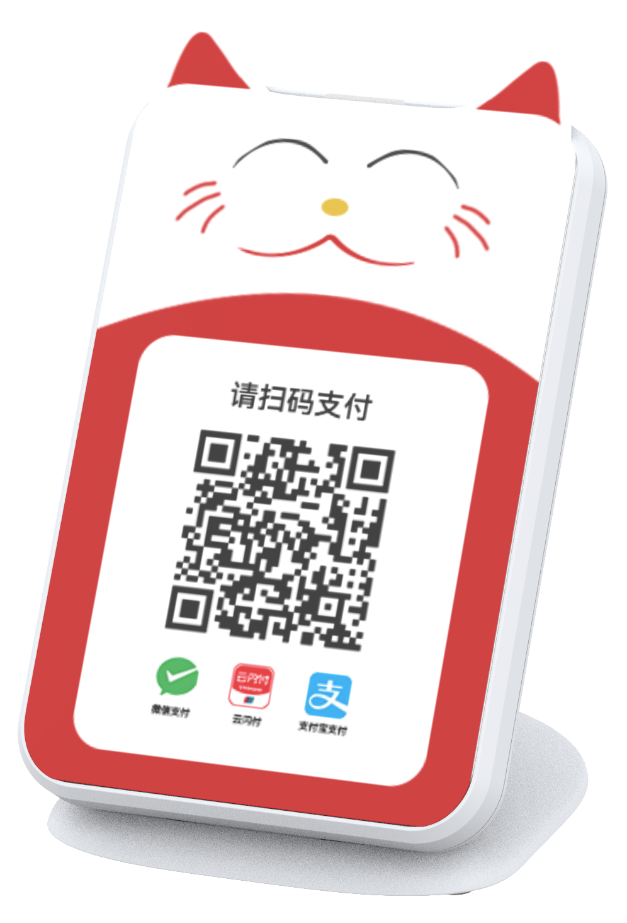
MDP810
新云音箱
支付更动听
“声音一响，黄金万两”
MDP810 招财猫版云音箱
喜庆笑脸 喜迎来客
招财进宝、生意兴隆、
福气满满、财源滚滚

Slide 10
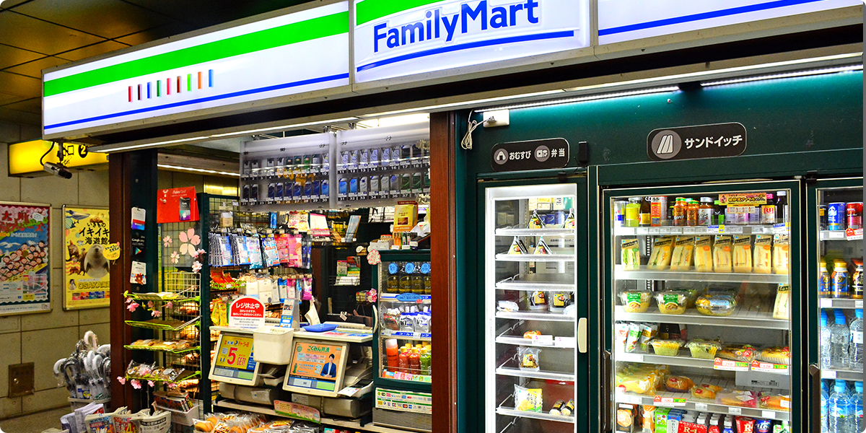
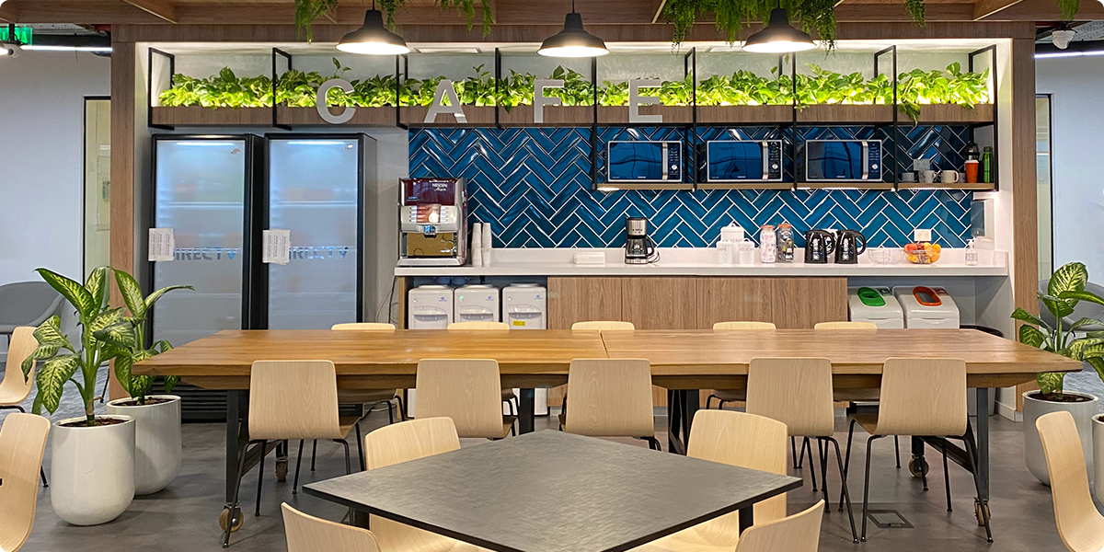
百搭支付场景
菜市场
便利店
快餐店
街边摊

Slide 11
技术指标
处理器
32位高性能安全CPU
存储器
大容量存储器
喇叭
4Ω/3W，声音清晰洪亮
音频
支持预置语音文件
支持TTS语音播报
通讯⽅式
支持4G（LTE-CAT.1）通讯
WIFI通讯（选配）
按键
音量+键，音量-键
电源键，功能键
数码显示屏（选配）
可显示6位金额
音量，电量，信号等信息
指示灯
状态指示灯，电源指示灯
电池
内置可充电大容量锂电池
电源适配器
可选，DC 5V/1.0A
物理接口
1个Type C USB接口
1个SIM卡槽 /eSIM（选配）
尺寸
142X101X103mm(含底座)
其他
标配码牌
支持底座、壁挂两种安装方式
工作环境
工作温度:0°C~50C
储藏温度:-20°C~60°C
相对湿度:10%~95%无凝结
认证
CCC,无线电发射设备型号核准认证
电信设备入网许可证
中国银联物联网应用设备安全认证

